Slide 1



TIẾNG VIỆT 1

Slide 2

Khởi động
1

Slide 3








NÀO!
MÌNH CÙNG LÊN XE BUÝT
TRẠM XE BUÝT
PLAY

Slide 4

cấy cày
RIGHT/ĐÚNG
WRONG/SAI

Slide 5


êm đềm
RIGHT/ĐÚNG
WRONG/SAI

Slide 6

gió nồm
RIGHT/ĐÚNG
WRONG/SAI

Slide 7
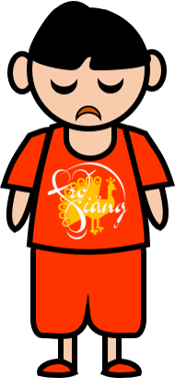

Nhím vội chạy về gọi bạn chồn.
RIGHT/ĐÚNG
WRONG/SAI

Slide 8


Cả hai quay lại, ăn đến no nê.
RIGHT/ĐÚNG
WRONG/SAI

Slide 9

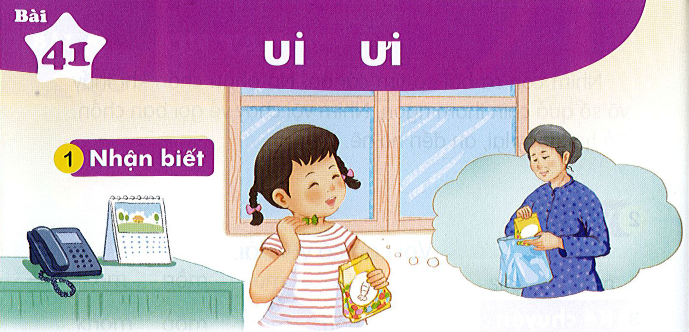
Bài
ui ưi
41
Nhận biết
2
Bà gửi cho Hà tui kẹo.
ưi
́
Notes:
Thầy cô chiếu slide đã rồi mới chỉnh các vần nhé! Nhìn nó lệch vậy nhưng chiếu lên mới biết nó lệch hay k nhé

Slide 10
Đọc
3
u
i
ư
i
ui
ưi

Slide 11
Đọc
3
ui
ưi
t
ui
tui
́

Slide 12
So sánh
u
ư
ui
i
ưi
i

Slide 13
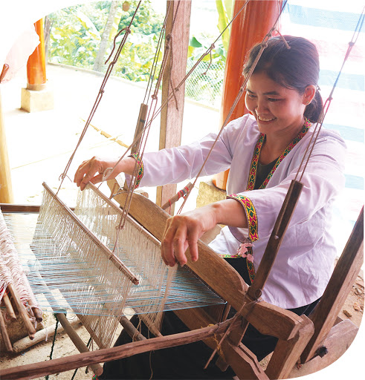
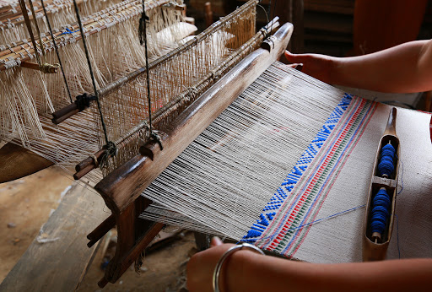
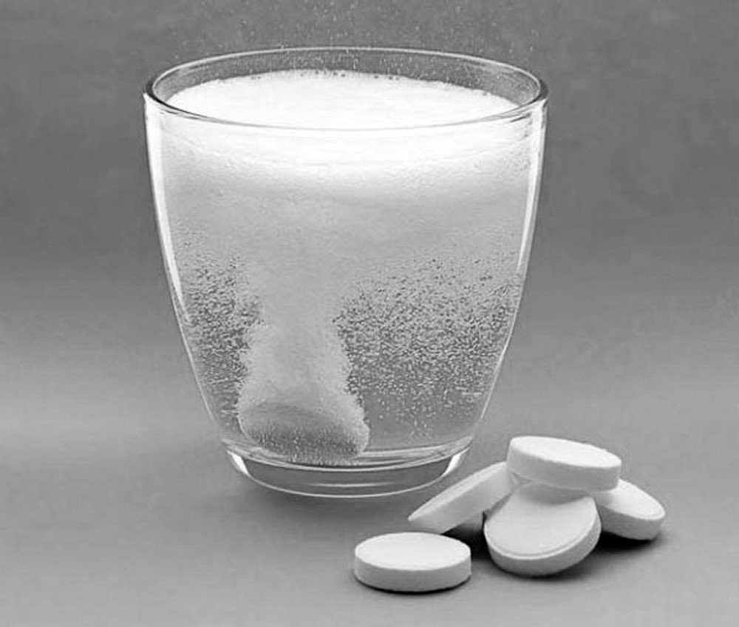
ui
ui
ui
ưi
ưi
ưi
bùi
mũi
sủi
cửi
gửi
ngửi

Slide 14
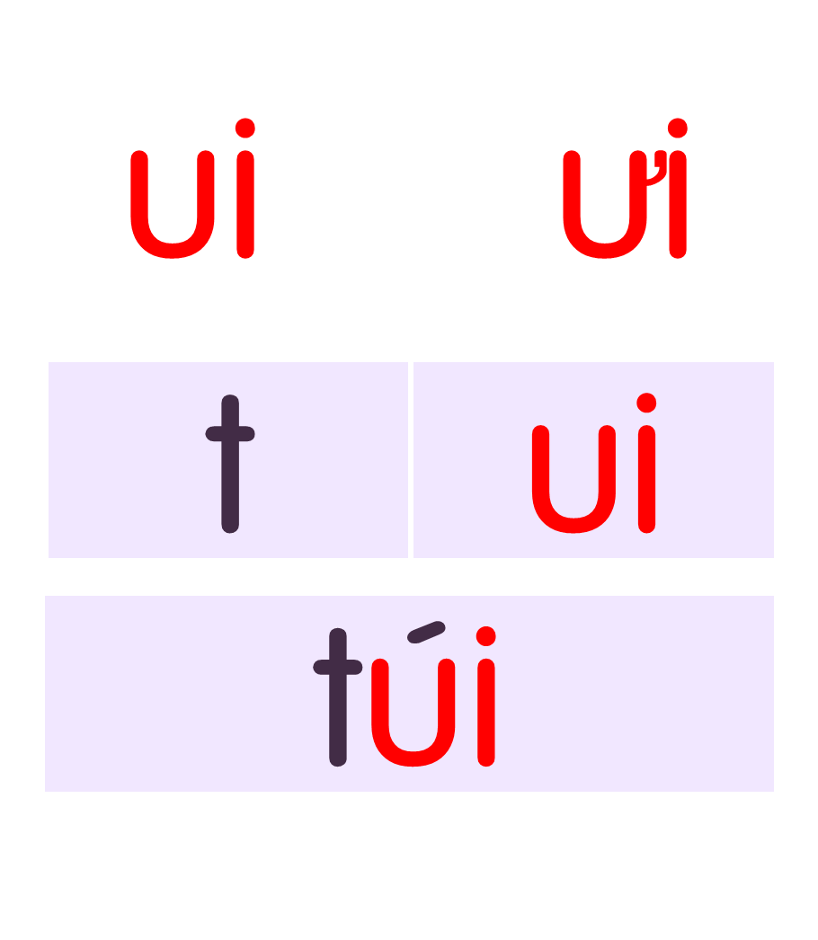


Slide 15
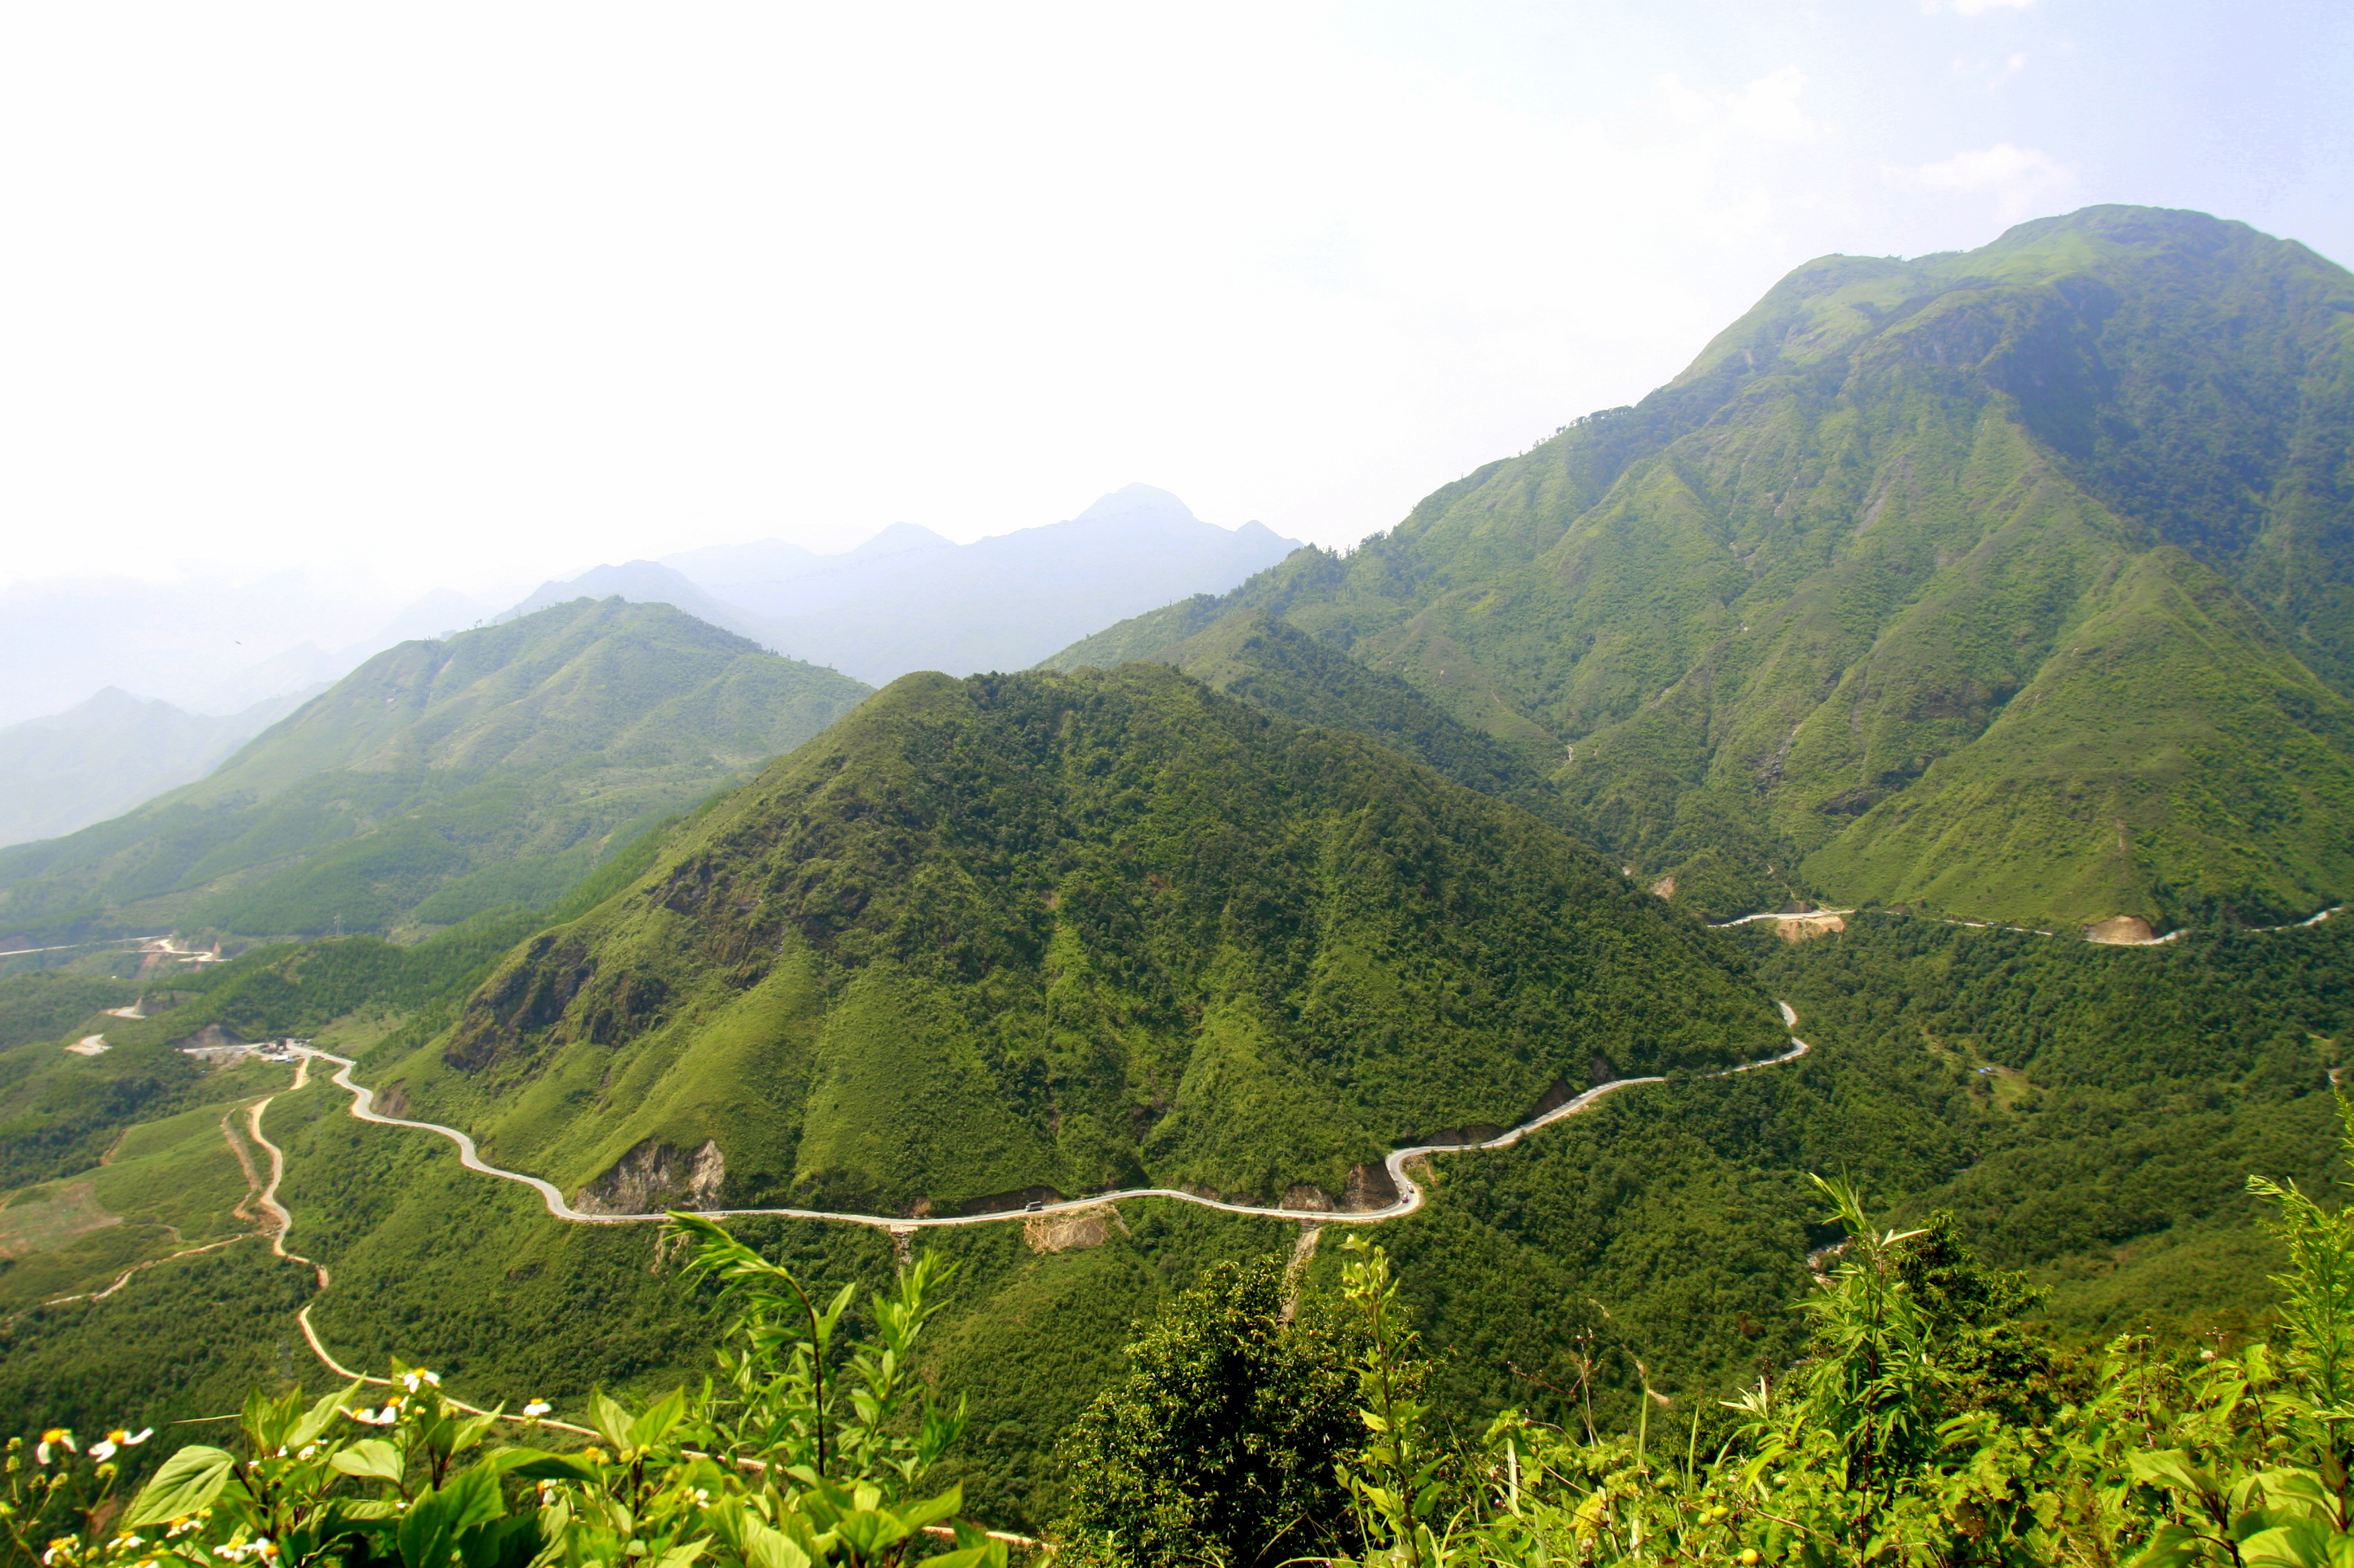
dãy núi
ui

Slide 16
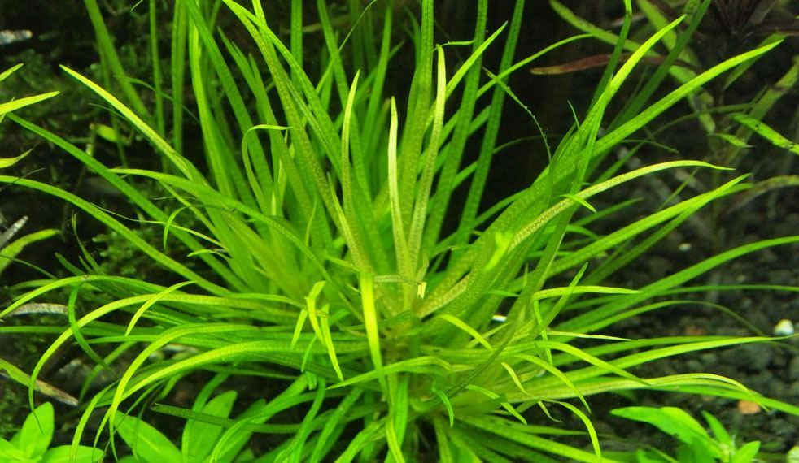
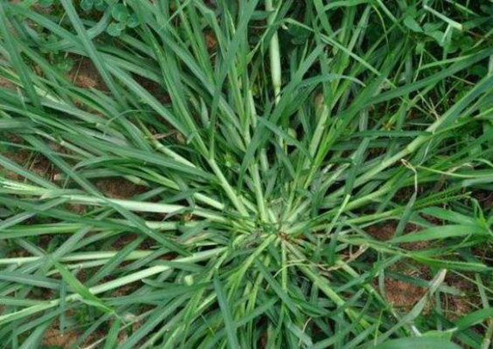
bụi cỏ
ui

Slide 17
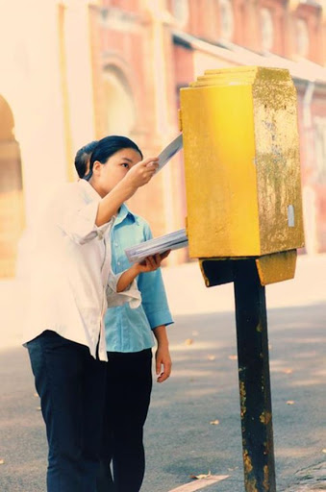
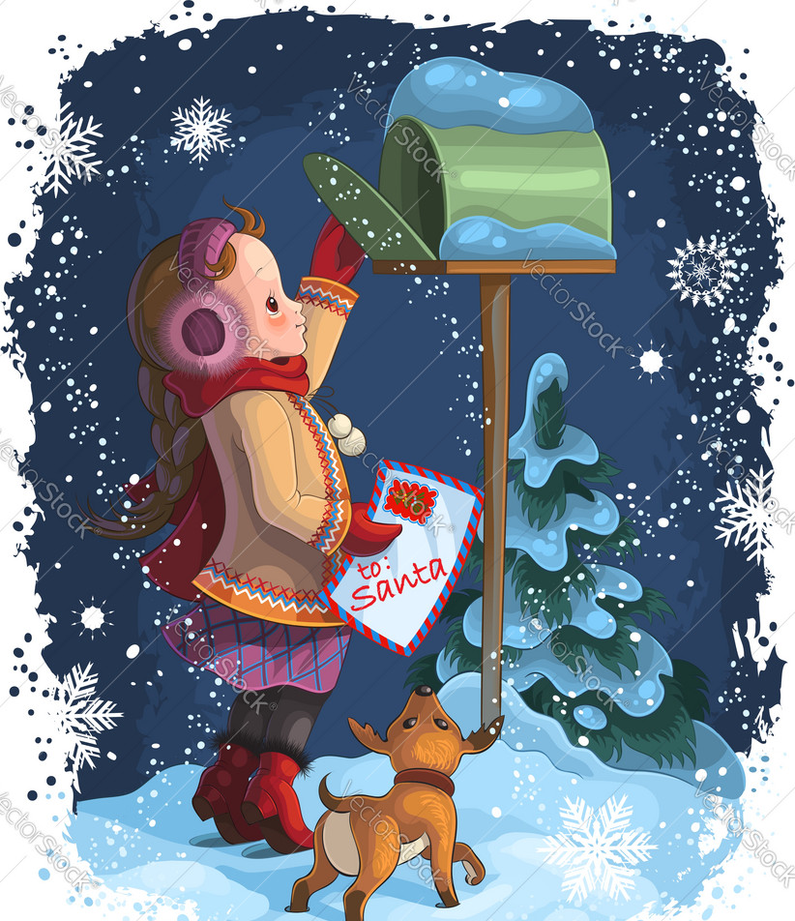
gửi thư
ưi

Slide 18
dãy núi
bụi cỏ
gửi thư

Slide 19
dãy núi
bụi cỏ
gửi thư

Slide 20
Hướng dẫn viết bảng
4
Ďi
Ďi

Slide 21



Slide 22
Ŕi
Ŕi

Slide 23


Slide 24

wúi
wúi

Slide 25

gửi
gửi

Slide 26
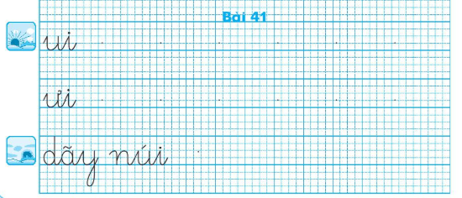
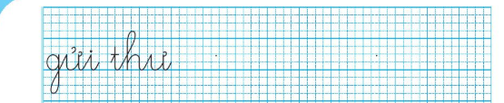
5
Viết vở

Slide 27
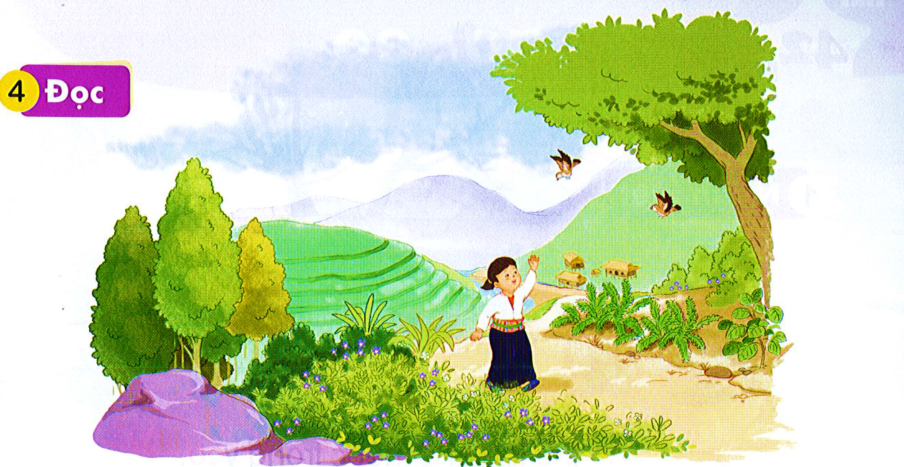
6
Đọc
gửi
Lan gửi thư cho Hà kể về quê Lan. Ở đó, có nhà sàn nằm ven đồi. Mùa này, chim ca rộn rã, sim nở rộ tím cả núi đồi. Lan mời Hà lên thăm quê Lan.
núi

Slide 28
6
Đọc
Lan gửi thư cho Hà kể về quê Lan. Ở đó, có nhà sàn nằm ven đồi. Mùa này, chim ca rộn rã, sim nở rộ tím cả núi đồi. Lan mời Hà lên thăm quê Lan.

Slide 29
gửi
núi

Slide 30
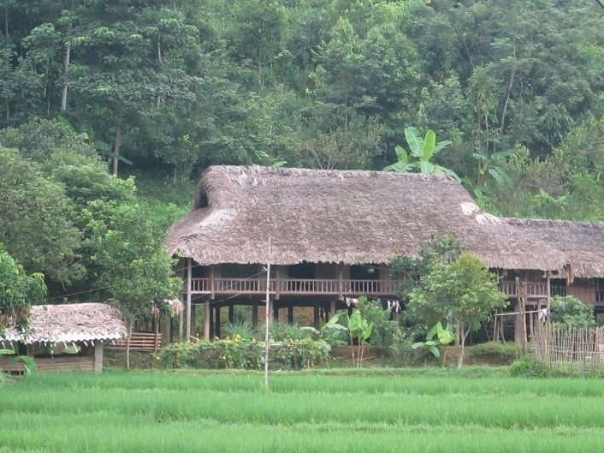
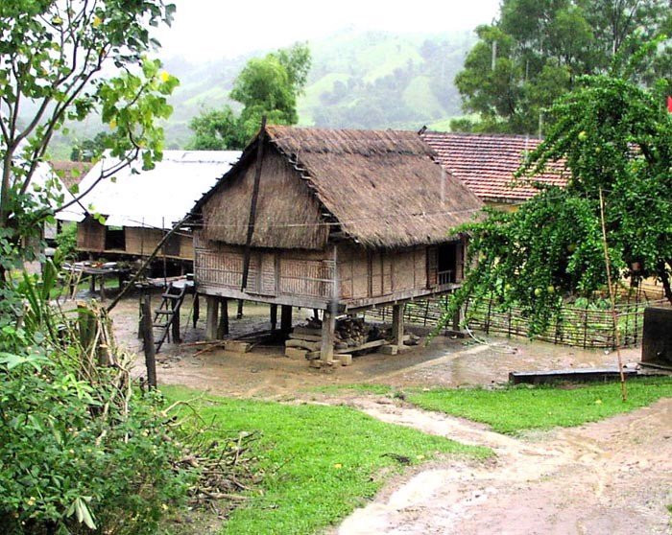
nhà sàn

Slide 31
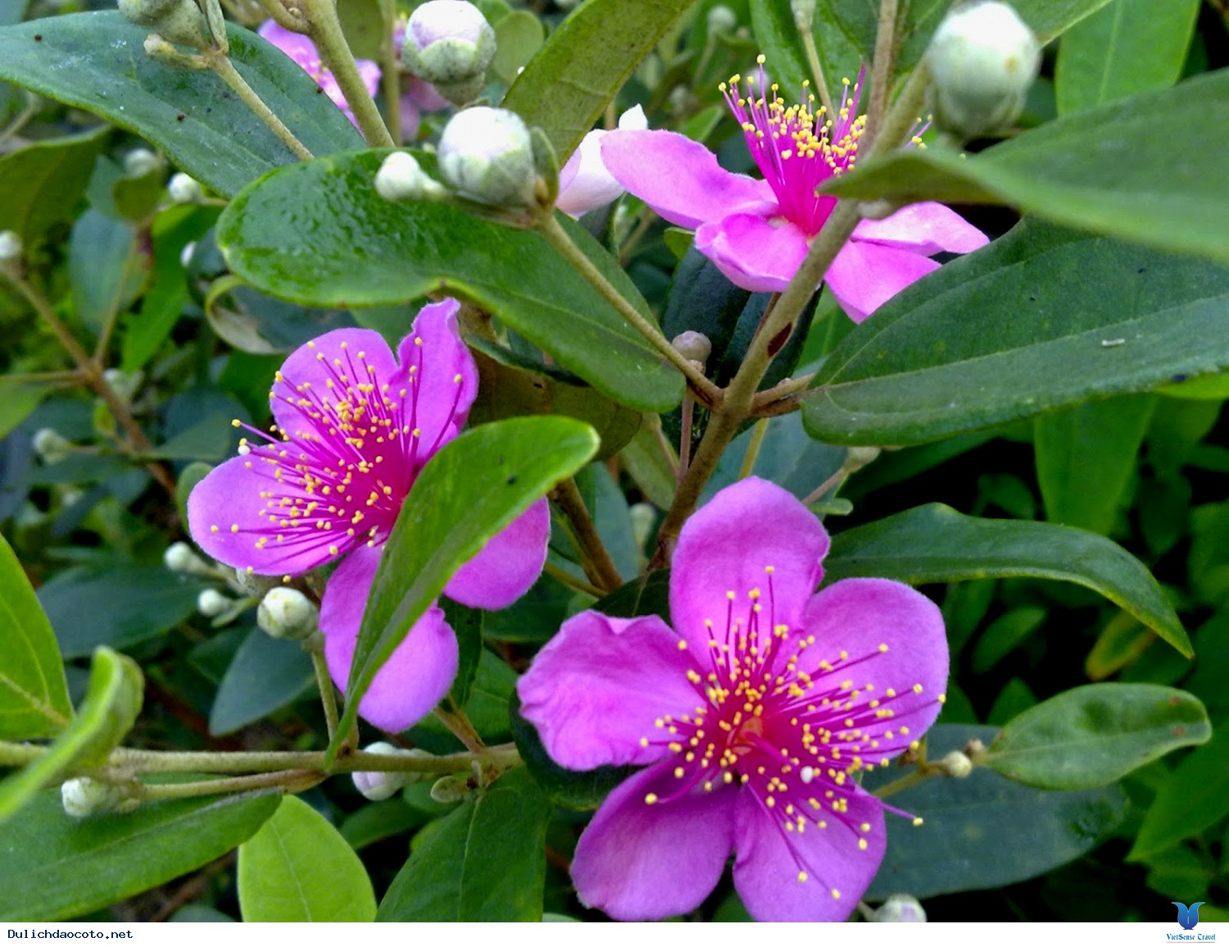
hoa sim

Slide 32
Lan gửi thư cho Hà kể về quê Lan. Ở đó, có nhà sàn nằm ven đồi. Mùa này, chim ca rộn rã, sim nở rộ tím cả núi đồi. Lan mời Hà lên thăm quê Lan.
Lan gửi thư cho ai?
Quê Lan có gì đặc biệt?

Slide 33
Lan muốn mời Hà làm gì?
A. Tham dự sinh nhật của Hà.
B. Lên thăm quê Lan.

Slide 34
dãy núi
bụi cỏ
gửi thư
Lan gửi thư cho Hà kể về quê Lan. Ở đó, có nhà sàn nằm ven đồi. Mùa này, chim ca rộn rã, sim nở rộ tím cả núi đồi. Lan mời Hà lên thăm quê Lan.

Slide 35
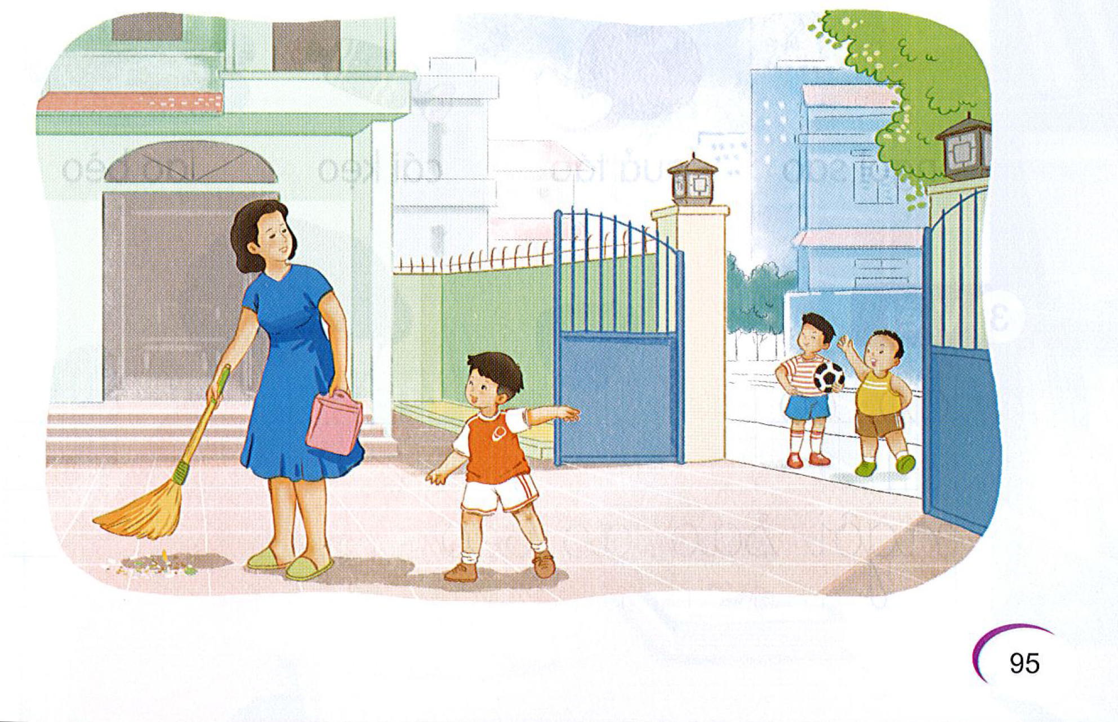
Nói
7
Xin phép

Slide 36


Slide 37

dãy núi
bụi cỏ
gửi thư
Lan gửi thư cho Hà kể về quê Lan. Ở đó, có nhà sàn nằm ven đồi. Mùa này, chim ca rộn rã, sim nở rộ tím cả núi đồi. Lan mời Hà lên thăm quê Lan.
Notes:
Đọc tiếng bí ẩn sau ngôi sao

Slide 38


